Slide 1
NHÓM SIÊU NHÂN ĐIỆN QUANG
BITRIX24

Slide 2

Thành viên
Võ Thị Tuyết Ngân
Nguyễn Hữu Việt
Bùi Tuấn Hưng
Đỗ Lương Thành Trung
Ngô Duy Mạnh

Slide 3

- NỘI DUNG -
1
Tổng quan
2
Chức năng
3
Các tính năng
4
Cài đặt và đăng kí
5
Demo

Slide 4
01
Tổng quan
Khái niệm
Phiên bản

Slide 5
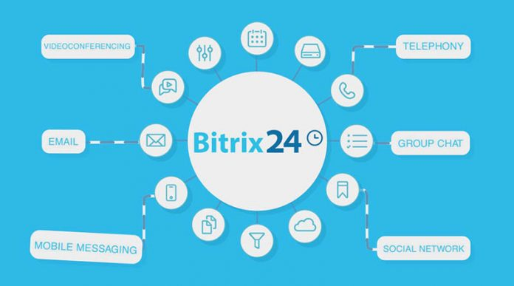
1.Tổng quan về Bitrix24
Khái niệm
Là công cụ quản trị doanh nghiệp hợp nhất, đúng như một mạng xã hội thu nhỏ, vừa tạo ra môi trường kết nối tương tác vừa giải quyết các nhu cầu tác nghiệp về quản trị trong môi trường doanh nghiệp.

Slide 6
1.Tổng quan về Bitrix24
Khái niệm
Ngoài việc sử dụng Bitrix24 trong văn phòng, bạn còn có thể truy cập bất cứ nơi đâu bạn muốn nhờ các ứng dụng miễn phí cho thiết bị di động.

Slide 7

1.Tổng quan về Bitrix24
2. Phiên bản
Bitrix cung cấp 2 phiên bản:
Phiên bản Cloud (phiên bản điện toán đám mây)
Chúng cung cấp quản lý dữ liệu linh hoạt và truy cập 24/7 từ bất kỳ nơi nào bạn có thể kết nối với Internet.
Là một giải pháp tối ưu nếu bạn có 1-100 nhân viên.
Bạn có thể di chuyển tài khoản Bitrix24 Cloud sang tài khoản tự lưu trữ tại bất kỳ thời điểm nào nếu cần thiết.

Slide 8
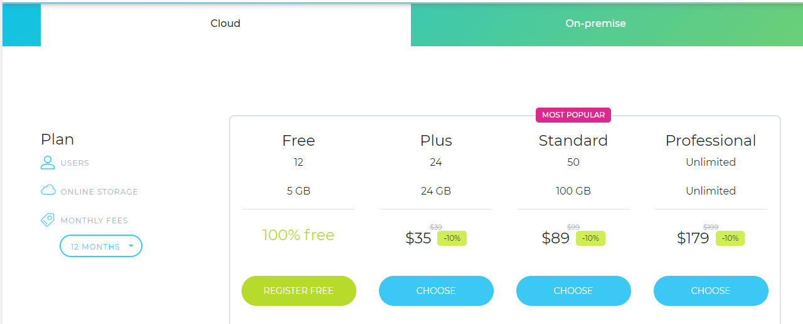
1.Tổng quan về Bitrix24
2. Phiên bản
Bitrix cung cấp 2 phiên bản:

Slide 9
1.Tổng quan về Bitrix24
2. Phiên bản
Bitrix cung cấp 2 phiên bản:
Phiên bản On-premise (phiên bản tự lưu trữ)
Khi bạn cần các công cụ Bitrix24 không có sẵn trên điện toán đám mây hoặc khi bạn không muốn sử dụng dịch vụ đám mây do chính sách nội bộ.
Tính năng thông minh, phiên bản Tự lưu trữ bao gồm nhiều công cụ và mô-đun hơn so với phiên bản điện toán đám mây.

Slide 10
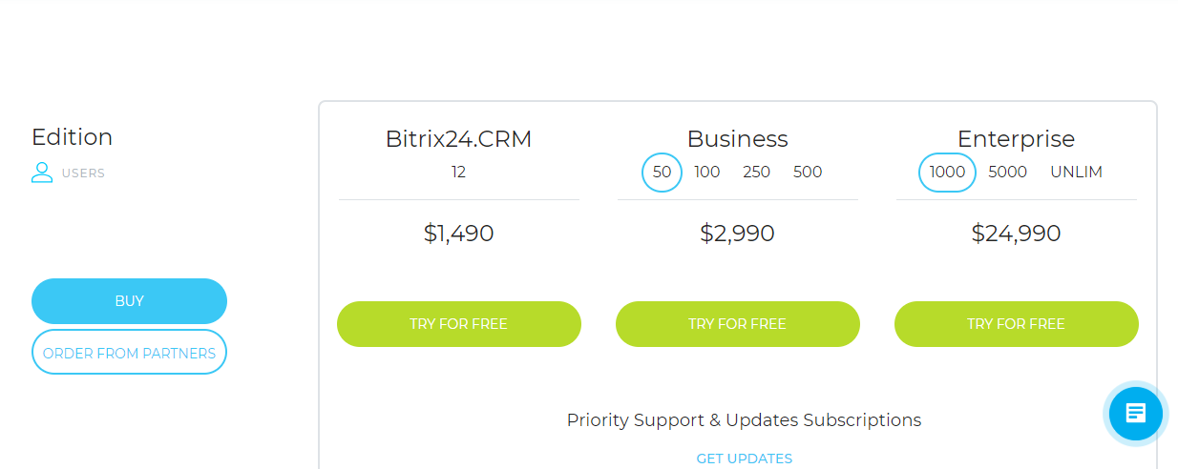
1.Tổng quan về Bitrix24
2. Phiên bản
Bitrix cung cấp 2 phiên bản:

Slide 11
1.Tổng quan về Bitrix24
2. Phiên bản
Khác nhau:
Cloud
On-premise
- Cài đặt và triển khai nhanh chóng
- Giới hạn lưu trữ theo tùy chọn đăng kí
- Tập hợp các tính năng và công cụ được xác định theo từng gói đăng kí
- Tự động sao lưu hằng ngày cho tài khoản Cloud
- Cài đặt và triển khai trên máy chủ tùy chọn
- Dung lượng lưu trữ không giới hạn
- Tập hợp các tính năng và công cụ được xác định bởi phiên bản sản phẩm
- Sao lưu theo lịch trình thủ công

Slide 12
02
Chức năng

Slide 13

2. Chức năng của Bitrix24
Bitrix24 hỗ trợ chúng ta làm gì?

Slide 14
2. Chức năng của Bitrix24
Giải quyết khó khăn trong việc kết nối và xử lý thông tin.
Quản lý quy trình làm việc linh động có thể áp dụng cho mọi doanh nghiệp.

Slide 15
2. Chức năng của Bitrix24
Lưu trữ, khai thác, chia sẻ thông tin, tài liệu trực tuyến trong nội bộ doanh nghiệp một cách dễ dàng, đồng bộ và bảo mật.
Tự động hóa quản lý và vận hành doanh nghiệp trực tuyến.
Có khả năng kết nối với phần mềm office tạo các báo cáo chi tiết theo từng yêu cầu, nghiệp vụ.

Slide 16
03
Các tính năng
Communications
Tasks and projects
CRM
Contact center

Slide 17
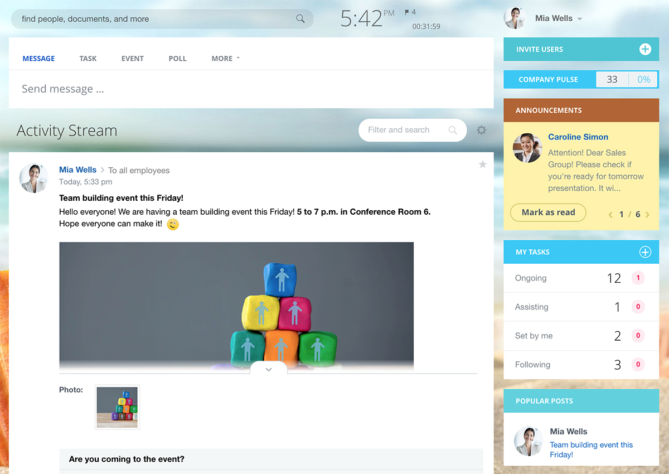

Các tính năng
Bitrix24 đi kèm với hơn 35 công cụ, dưới đây là một số tính năng chính:
Communcations (truyền thông)

Slide 18
Các tính năng
Activity Stream:
Cập nhật các thông tin mới nhất, nơi các thành viên có thể nhìn thấy tất cả những thay đổi đã diễn ra.
Bao gồm các hoạt động của cá nhân, thông báo chung của công ty và các khu vực chức năng chính. Người dùng dễ dàng cập nhật các thông tin quan trọng, theo dõi thông báo và không bỏ lỡ các thông báo từ công ty...

Slide 19
Các tính năng
Like:
Nội dung hiển thị có thể được “like” bởi người khác. Nội dung like thể hiện ý kiến của đồng nghiệp và cũng ảnh hưởng đến kết quả tìm kiếm, nội dung nào được like nhiều hơn sẽ được ưu tiên vị trí hiển thị cao hơn -> nội dung hữu ích và phổ biến sẽ dễ dàng được tìm thấy hơn.

Slide 20
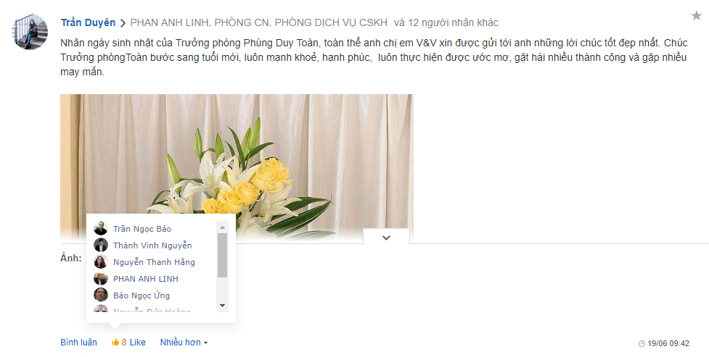
Các tính năng

Slide 21

Các tính năng
Workflow:
Cho phép tự tạo các quy trình công việc theo chuẩn (quy trình xin nghỉ phép, quy trình kinh doanh,quy trình bán hàng,...) được thể hiện ngay trên dòng hoạt động để nhân viên tiện theo dõi.
Tất cả các thông tin cập nhật công việc, trao đổi, tương tác trên hệ thống sẽ có ngay trên dòng hoạt động.

Slide 22
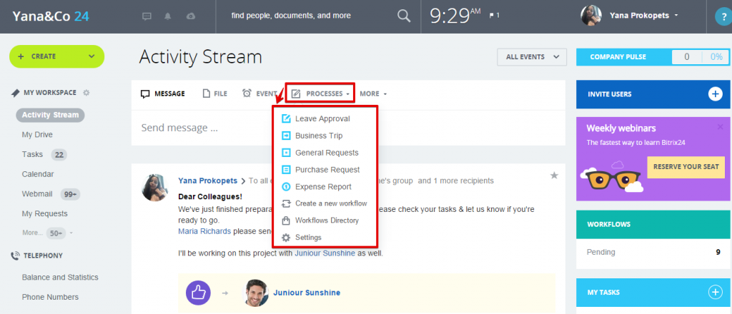
Các tính năng

Slide 23
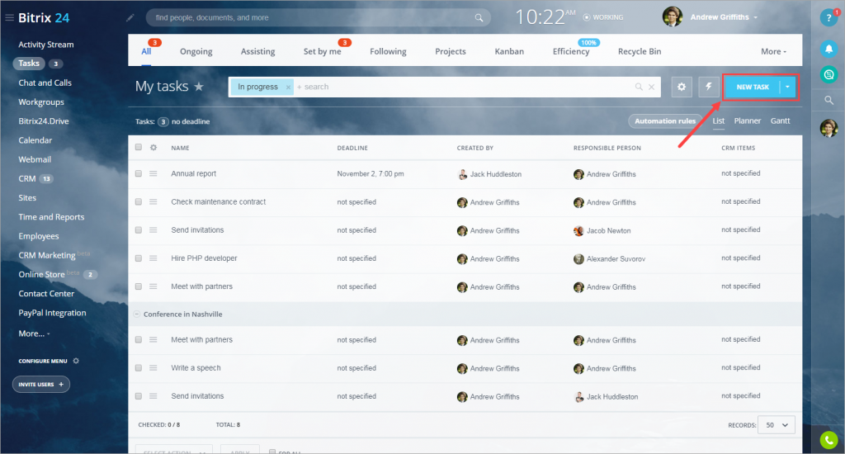
Các tính năng
2. Tasks&Projects (nhiệm vụ và dự án)

Slide 24
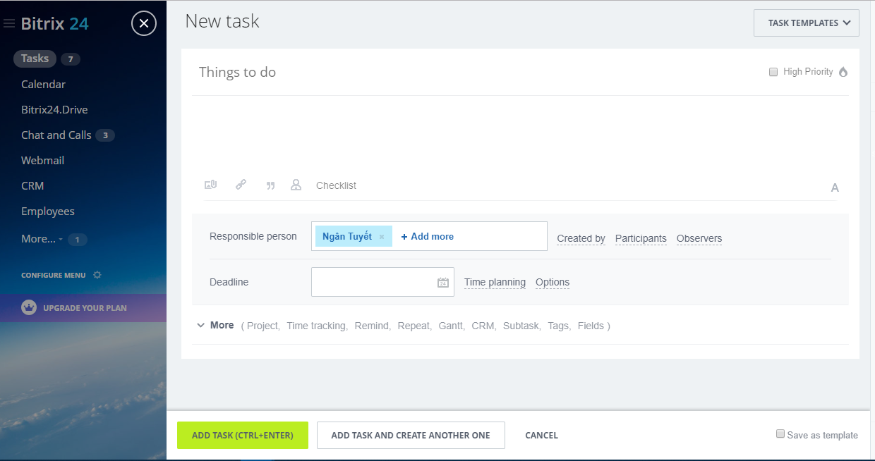
Các tính năng
2. Tasks&Projects (nhiệm vụ và dự án)

Slide 25
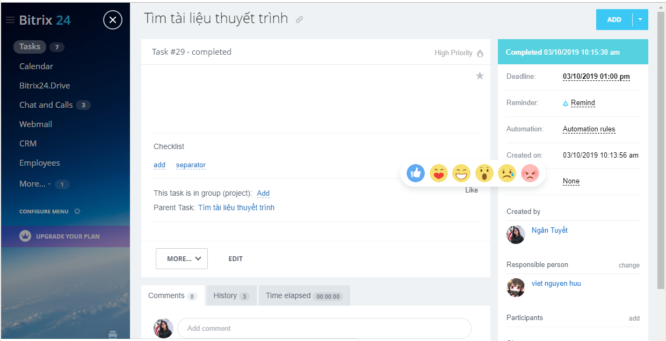
Các tính năng
2. Tasks&Projects (nhiệm vụ và dự án)

Slide 26
Các tính năng
2. Tasks&Projects (nhiệm vụ và dự án)
Quản lý thời gian
Ngày bắt đầu và ngày kết thúc
Theo dõi thời gian nhiệm vụ tự động
Nhập thời gian thủ công
Hiển thị tác vụ lịch
Nhiệm vụ kế hoạch
Giám sát và kiểm soát nhiệm vụ
Đánh giá của người giám sát
Báo cáo nhiệm vụ
Hiệu quả
Quầy nhiệm vụ
Nhắc nhở và thông báo
Kiểm soát thời hạn

Slide 27
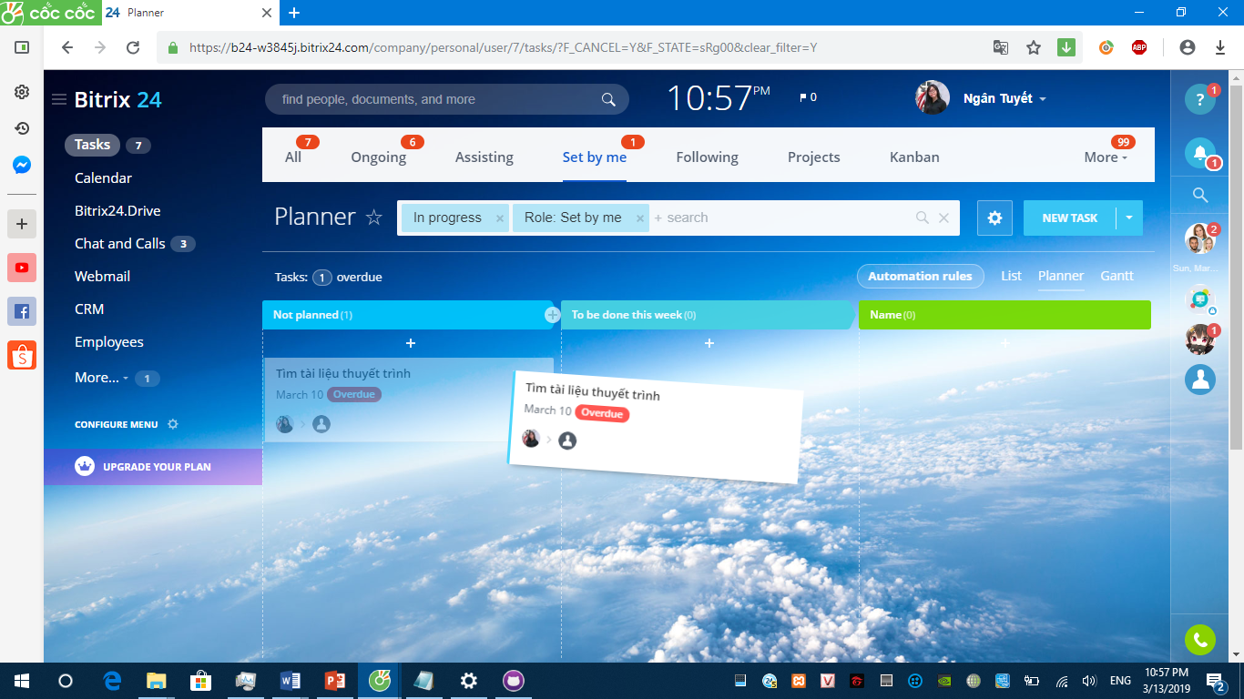
Các tính năng
2. Tasks&Projects (nhiệm vụ và dự án)

Slide 28
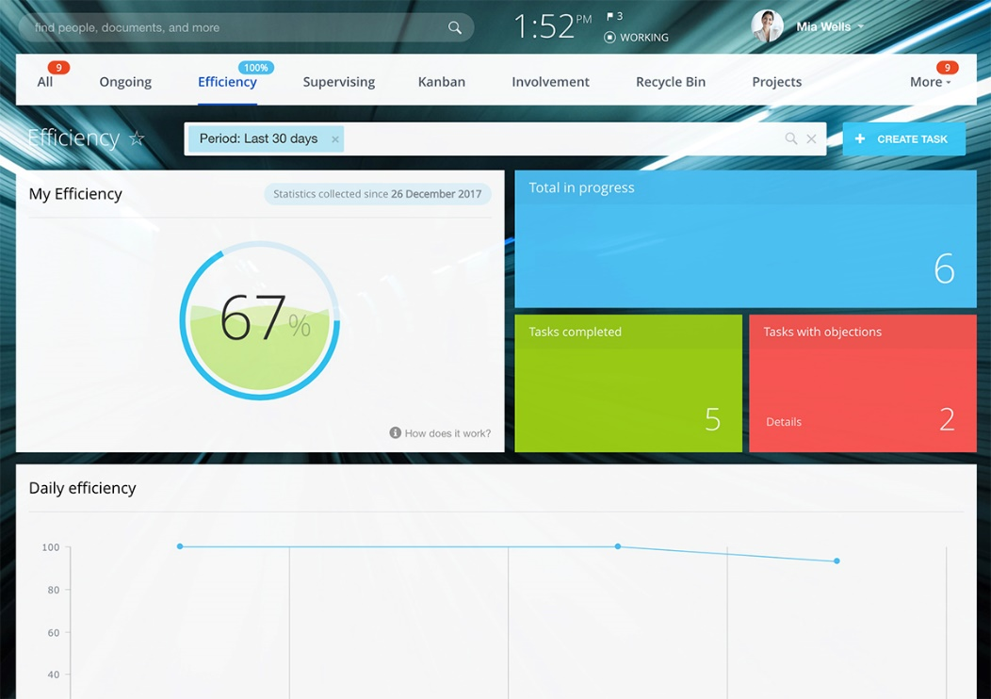
Các tính năng
2. Tasks&Projects (nhiệm vụ và dự án)

Slide 29
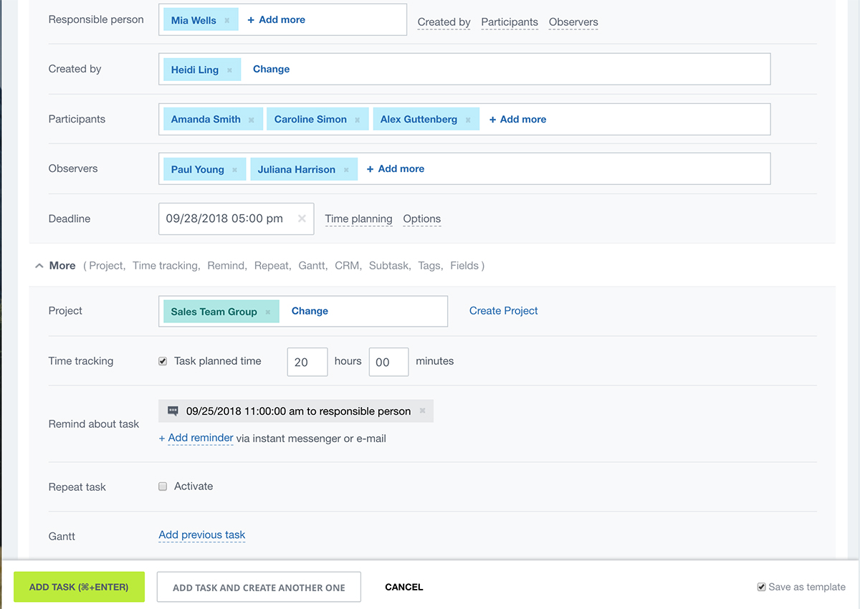
Các tính năng
2. Tasks&Projects (nhiệm vụ và dự án)

Slide 30
Các tính năng
3. CRM (quản lý quan hệ khách hàng)
- Cung cấp một nền tảng để tổ chức và theo dõi sự tương tác với các khách hàng, đối tác, đại lý và các liên hệ khác tiềm năng.
Tạo thành một cơ sở liên hệ nơi tương tác và lịch sử của các liên hệ được quản lý và lưu trữ.
Tất cả các sự kiện mới (cuộc gọi điện thoại, tin nhắn, cuộc họp) được kết nối đều dễ dàng được ghi lại và có thể lên kế hoạch tương tác.

Slide 31
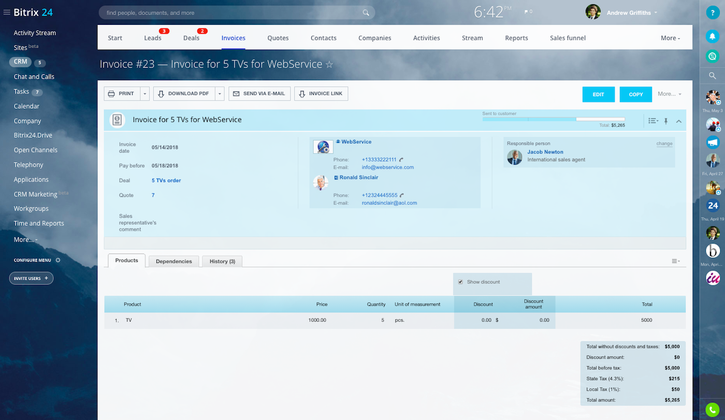
Các tính năng
3. CRM (quản lý quan hệ khách hàng)

Slide 32
Các tính năng
3. CRM (quản lý quan hệ khách hàng)
- CRM chứa các công cụ để tạo báo cáo, nhập / xuất danh bạ, thực hiện phân tích và thực hiện phân đoạn đối tượng mục tiêu chính xác khi cần.
- Cho phép bạn tạo hóa đơn được cá nhân hóa ngay lập tức. Dữ liệu khách hàng từ Bitrix24 CRM được tự động chèn vào hóa đơn - chỉ cần chọn Liên hệ hoặc Khách hàng tiềm năng phù hợp.

Slide 33
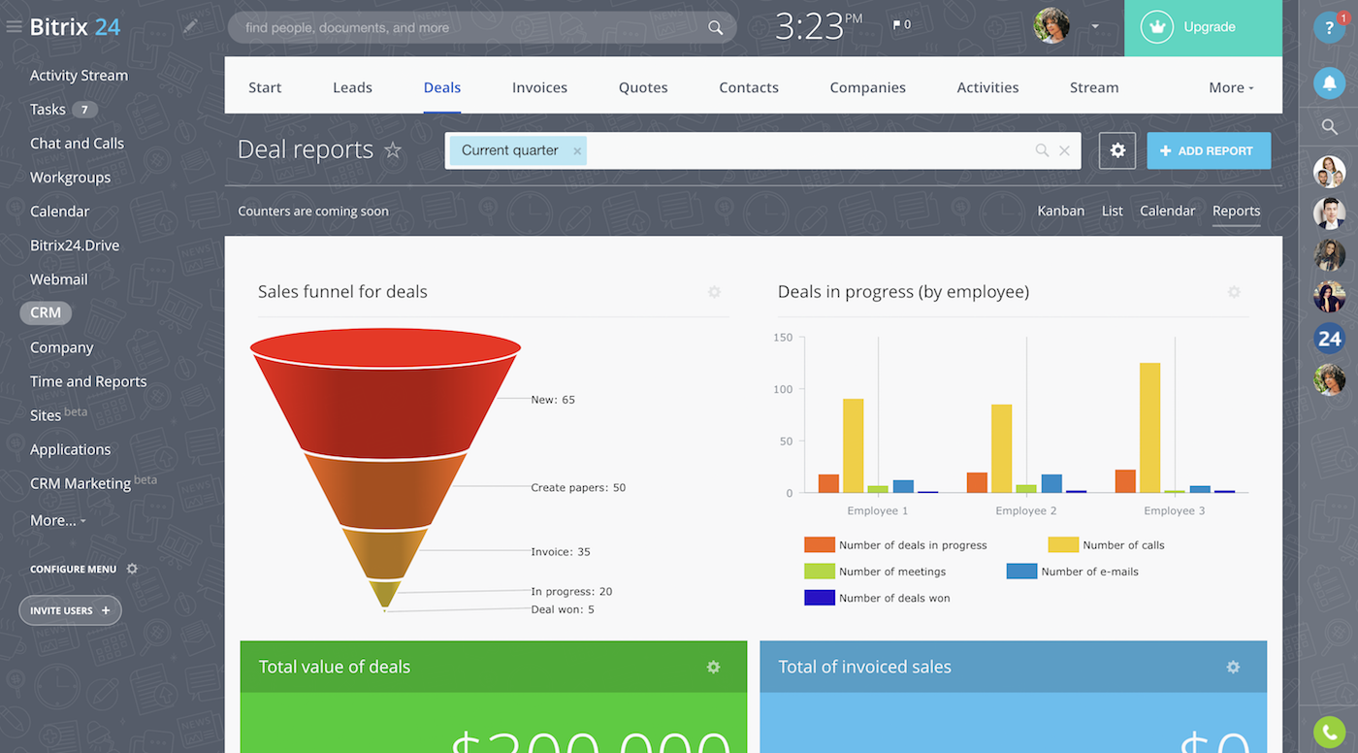
Các tính năng
3. CRM (quản lý quan hệ khách hàng)

Slide 34
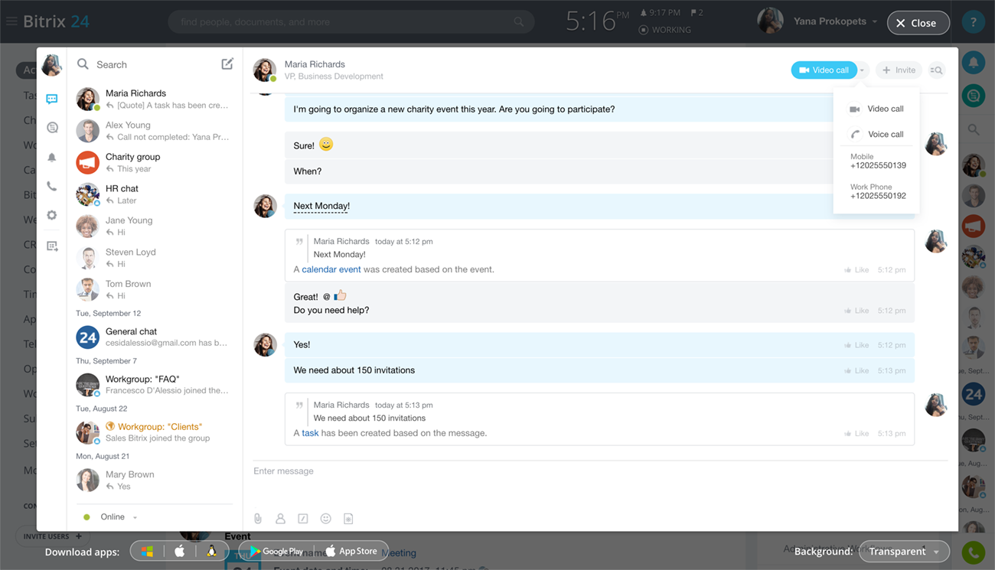
Các tính năng
4. Contact center (trung tâm liên lạc)
- Có thể mời nhiều đồng nghiệp đến các phiên trò chuyện và thảo luận các vấn đề ngay lập tức một cách thuận tiện hơn

Slide 35
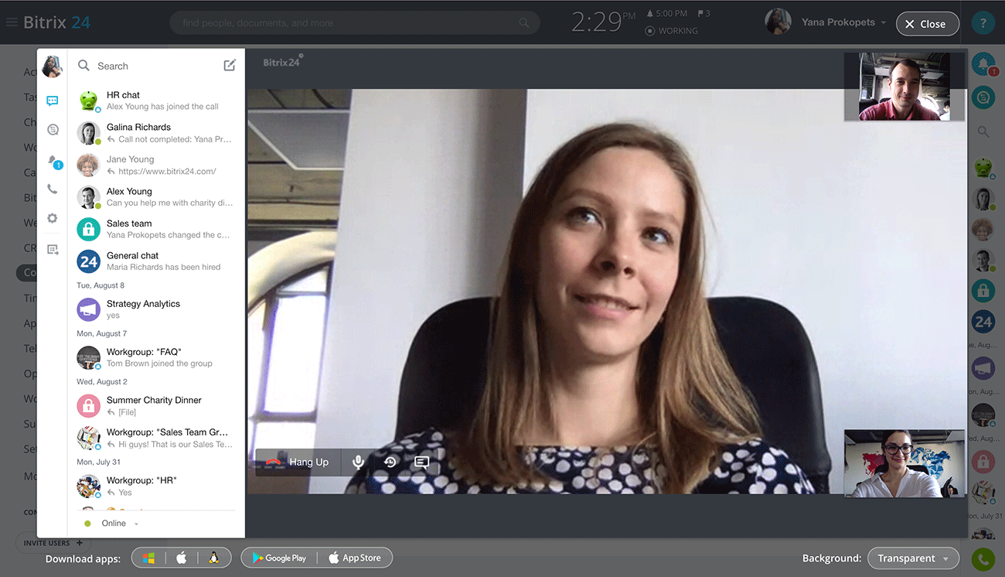
Các tính năng
4. Contact center (trung tâm liên lạc)
Gọi cho đồng nghiệp của bạn thông qua các cuộc gọi thoại và video.
Bạn có thể bắt đầu một cuộc trò chuyện riêng với một hoặc nhiều đồng nghiệp, thêm thành viên tham gia vào bất cứ lúc nào.

Slide 36
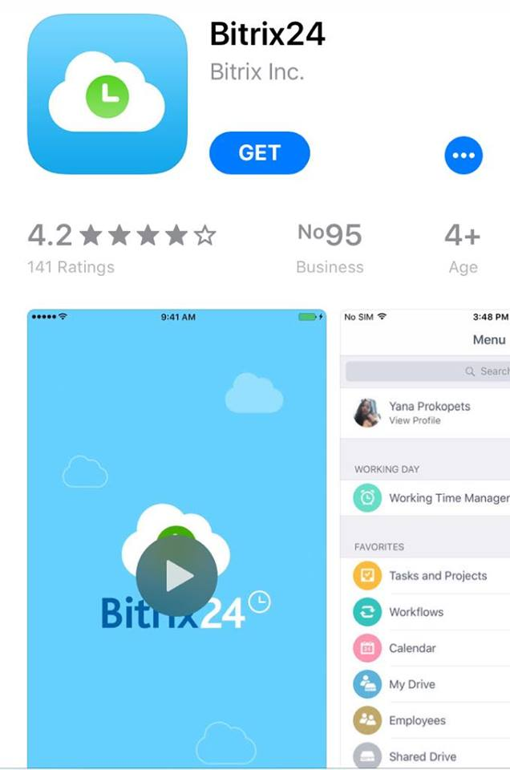
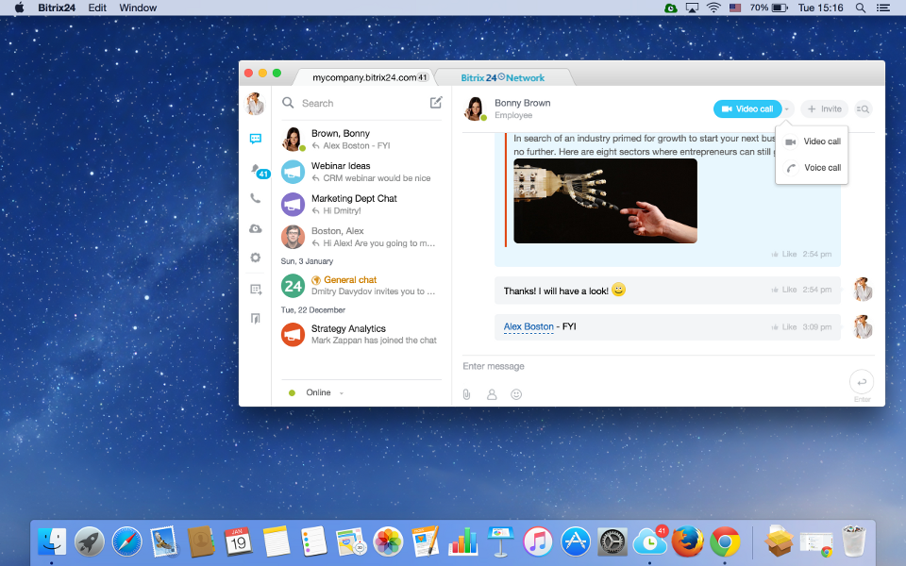
Các tính năng
4. Contact center (trung tâm liên lạc)
Ngoài ra còn có ứng dụng dành cho di động và cho máy tính để bàn.

Slide 37
04
Cài đặt & đăng kí

Slide 38
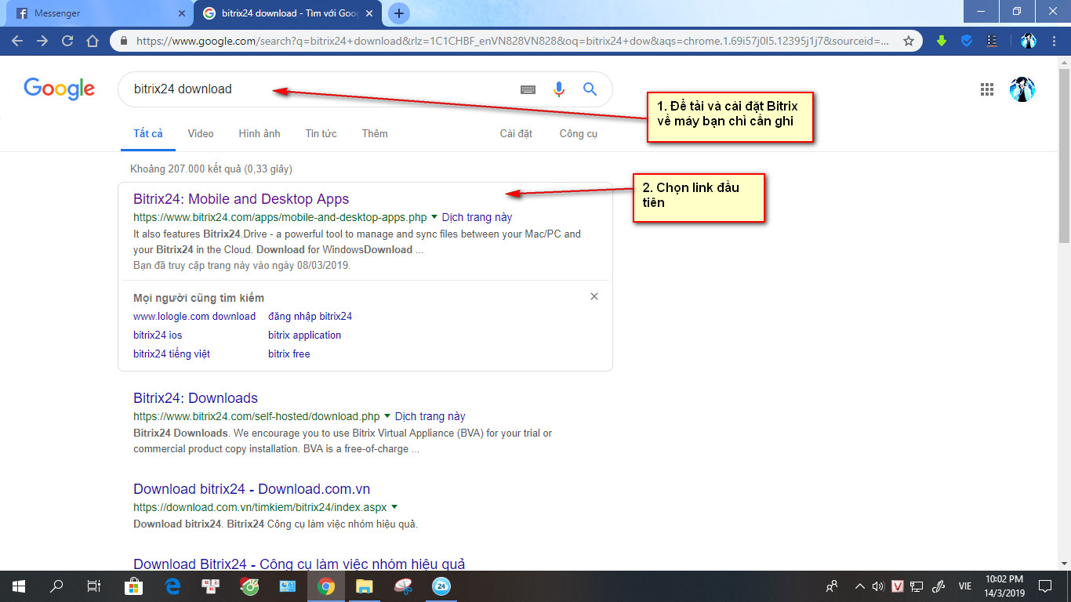
4.Cài đặt và đăng kí Bitrix24
Cài đặt

Slide 39
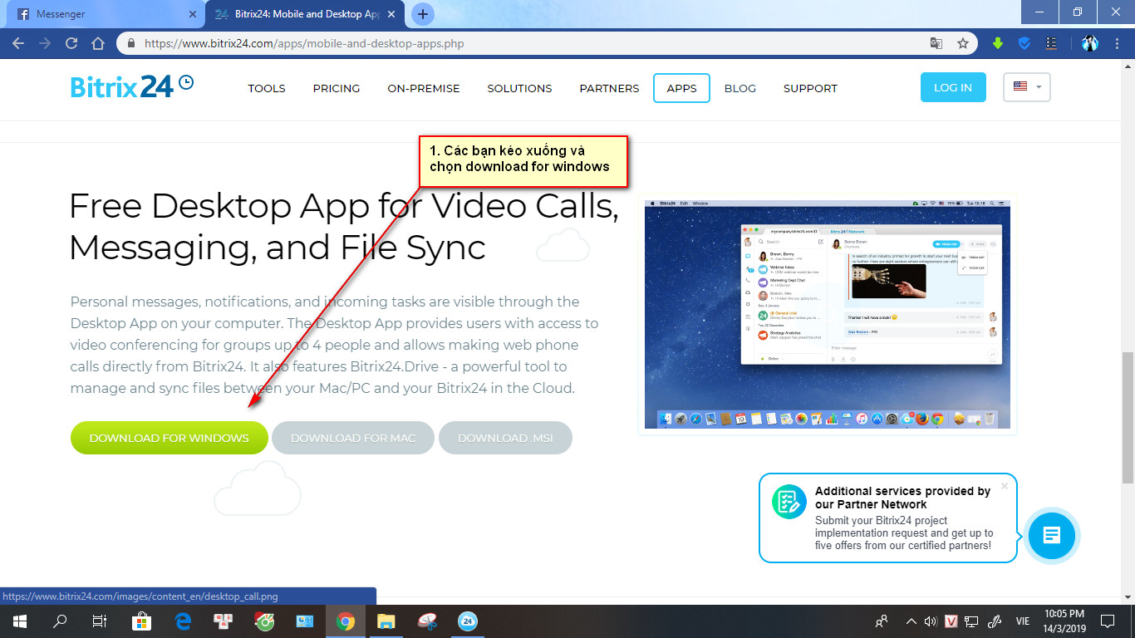
4.Cài đặt và đăng kí Bitrix24
Cài đặt

Slide 40
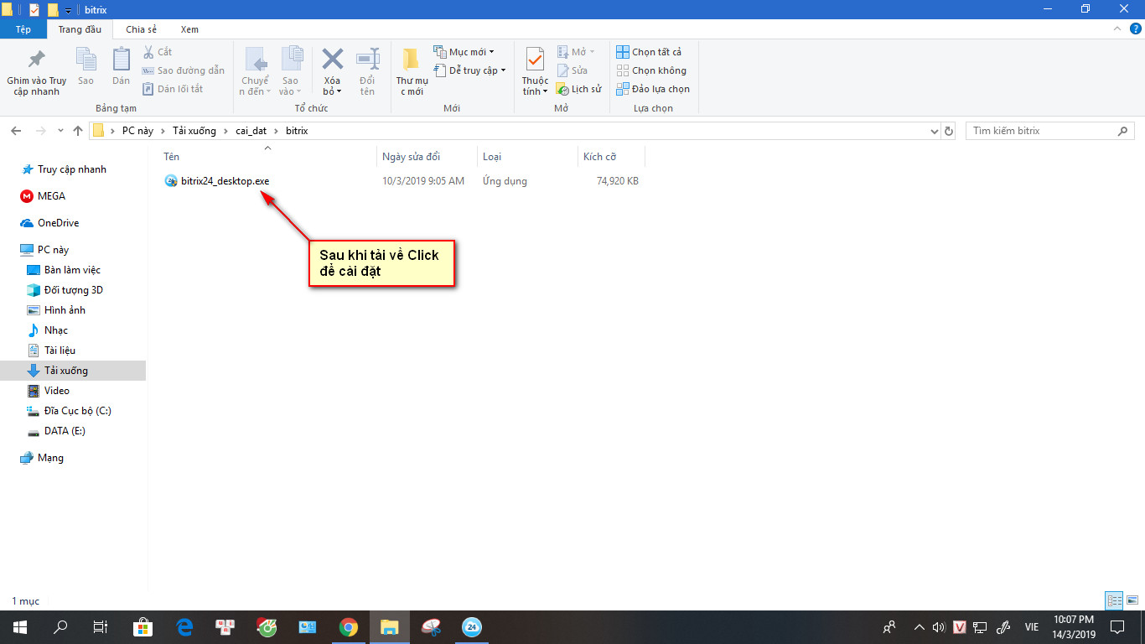
4.Cài đặt và đăng kí Bitrix24
Cài đặt

Slide 41
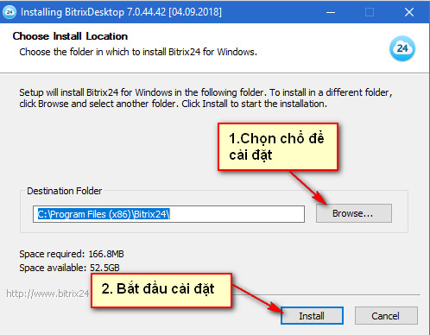
4.Cài đặt và đăng kí Bitrix24
Cài đặt

Slide 42
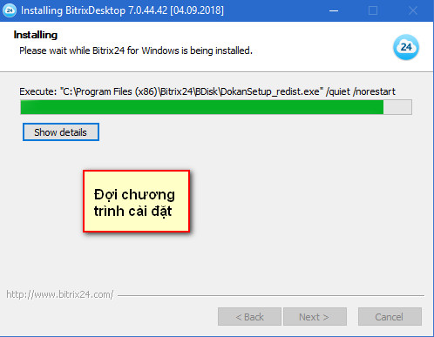
4.Cài đặt và đăng kí Bitrix24
Cài đặt

Slide 43
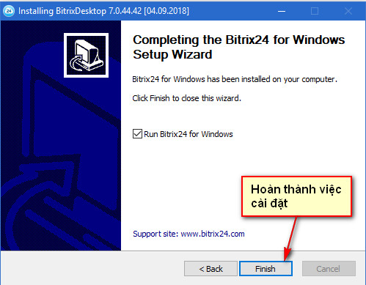
4.Cài đặt và đăng kí Bitrix24
Cài đặt

Slide 44
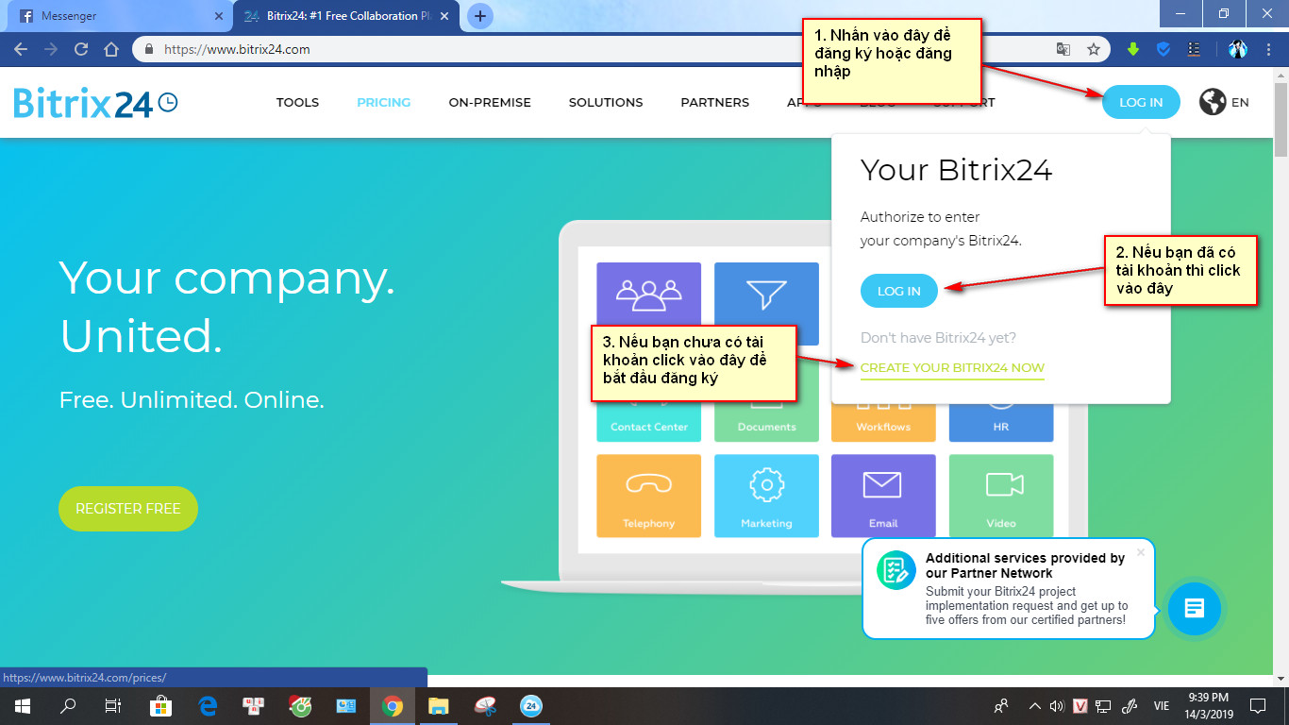
4.Cài đặt và đăng kí Bitrix24
2. Đăng kí

Slide 45
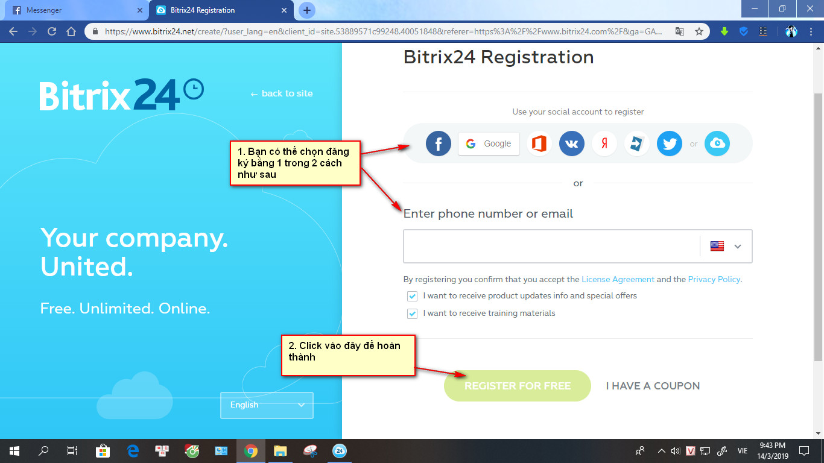
4.Cài đặt và đăng kí Bitrix24
2. Đăng kí

Slide 46
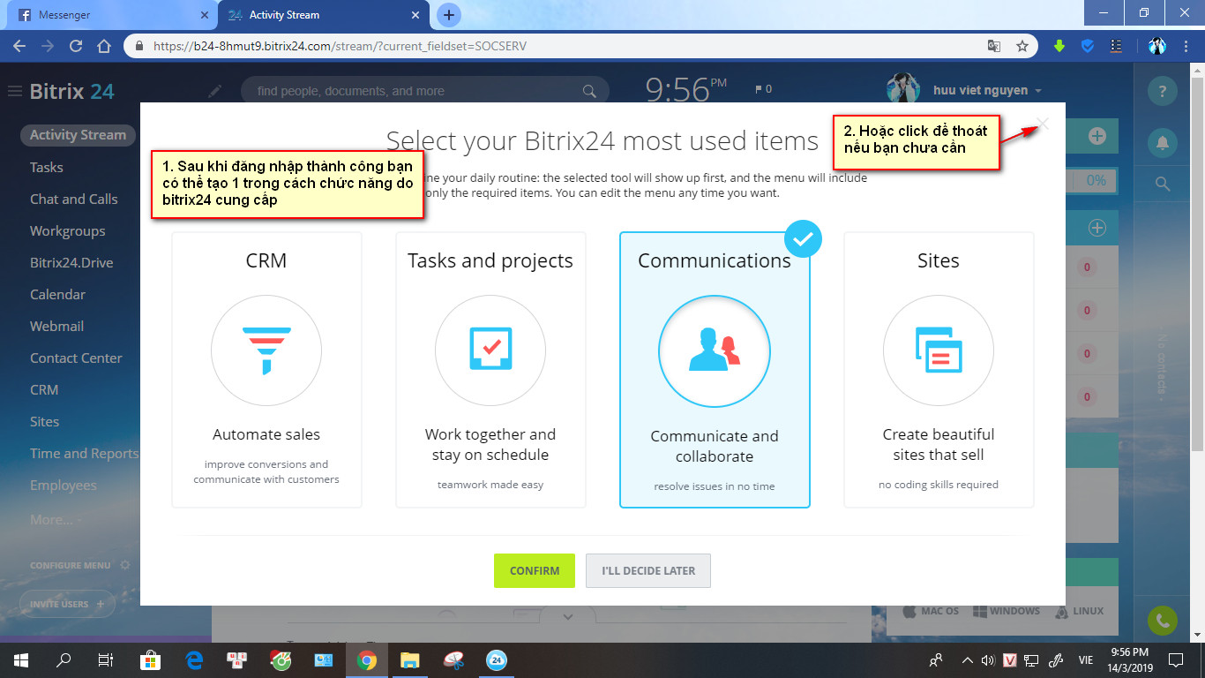
4.Cài đặt và đăng kí Bitrix24
2. Đăng kí

Slide 47
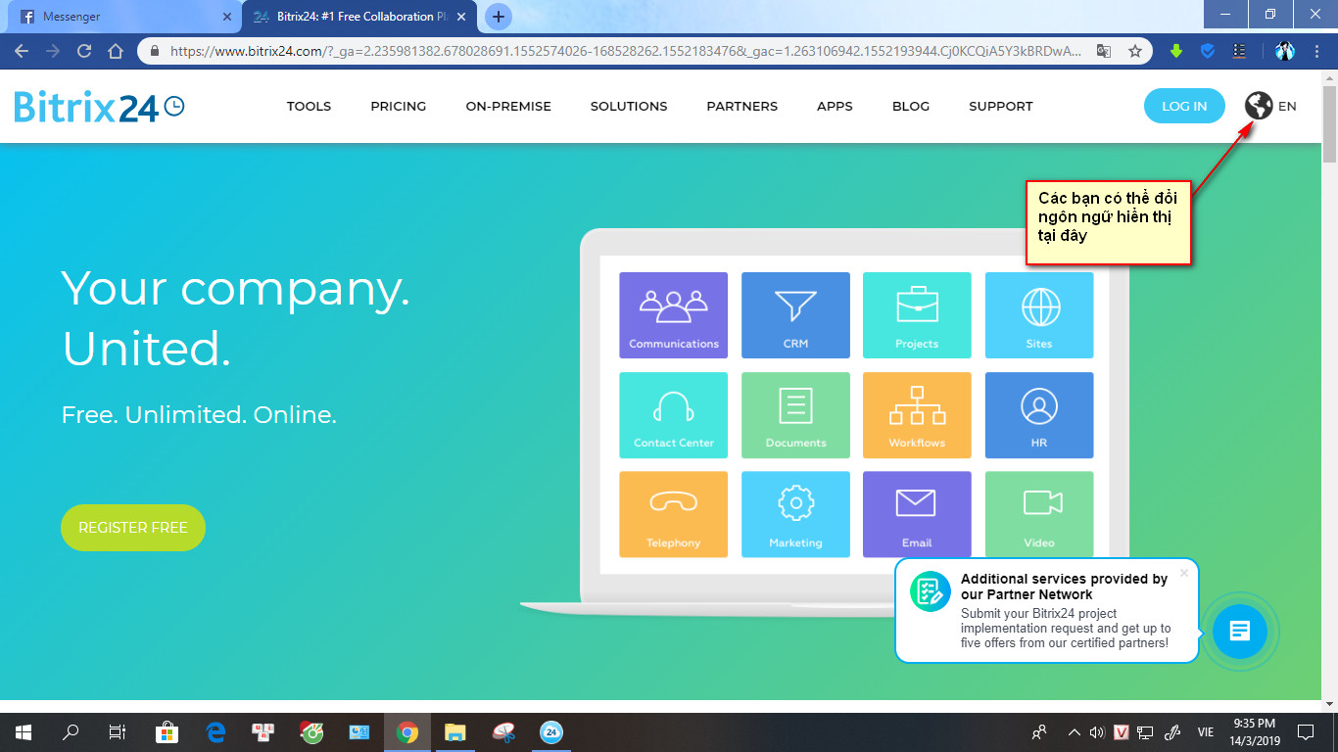
4.Cài đặt và đăng kí Bitrix24
2. Đăng kí

Slide 48
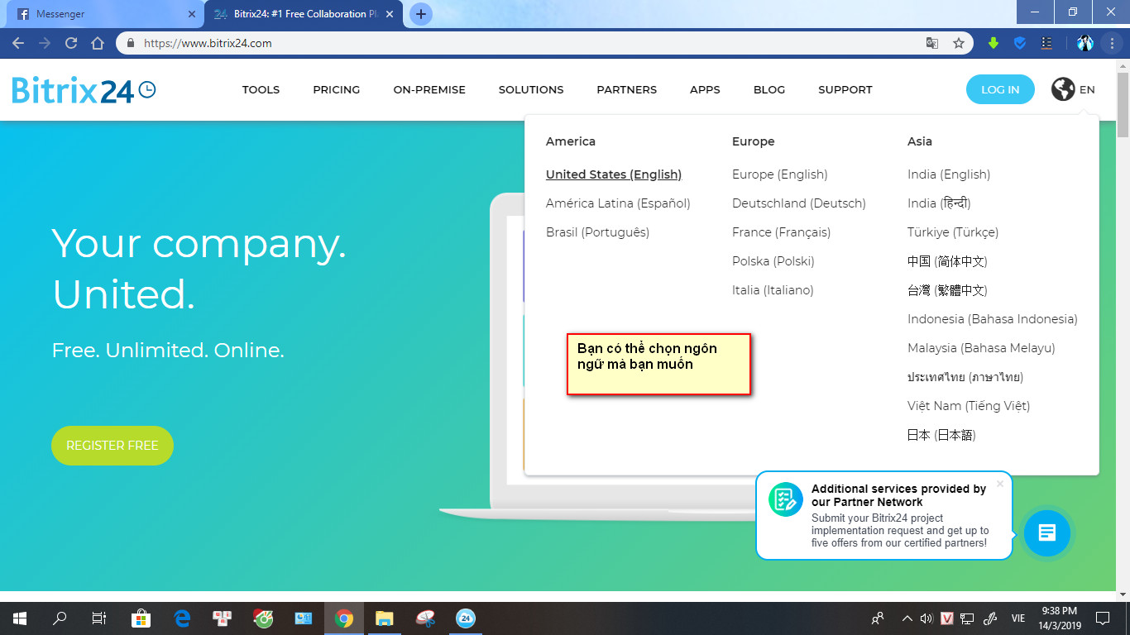
4.Cài đặt và đăng kí Bitrix24
2. Đăng kí

Slide 49
05
Demo

Slide 50
NHÓM SIÊU NHÂN ĐIỆN QUANG
THANK YOU

